Slide 1
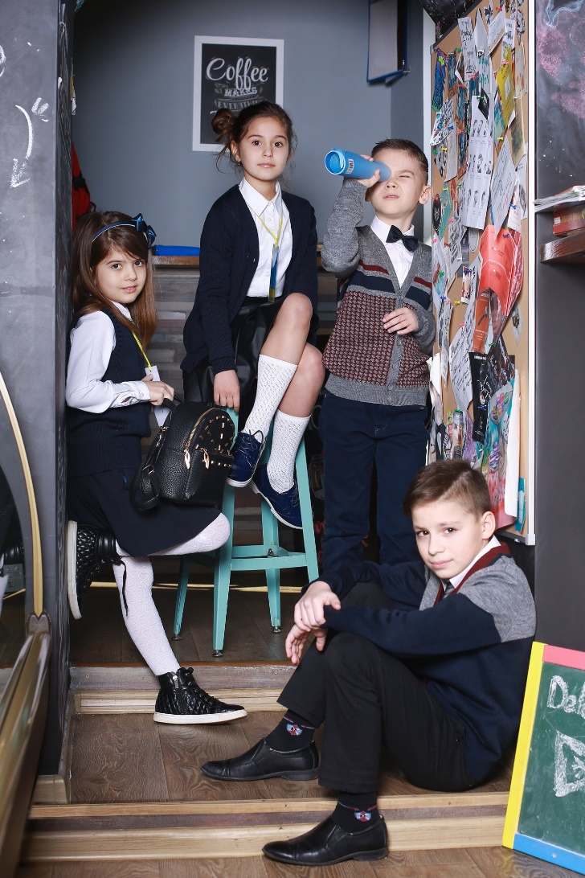
Коллекция
одежды делового стиля для учащихся общего среднего образования на 2018-2019 учебный год

Slide 2
Производство и поставку одежды делового стиля для учащихся учреждений общего среднего образования обеспечивают:
ОДО «Панда" | https://www.panda.by | 3
ОАО «Элиз" | http://www.eliz.by/ru | 5
ОАО «Коминтерн" | https://comintern.by | 6
ОАО «Элод" | http://www.elod.by | 7
ОАО «Жлобинская ШФ" | http://fabric.by | 8
ОАО «Калинка" | http://www.kalinka.com.by/ru | 10
ОАО «БелКредо" | http://belcredo.by/ru | 12
ОАО «Надэкс" | http://www.nadex.by | 13
ОАО «Славянка" | http://www.slavianka.by | 14
ОАО «Полесье" | http://polesie.by | 16
ОАО «Свiтанак" г.Жодино | http://www.svitanak.by | 17
ОАО «8 Марта" | http://www.8marta.com | 18
Частное предприятие «Ромгиль-Текс" | http://www.romgil.com | 19
ОАО «Купалинка" | http://www.kupalinka.com | 20

Slide 3
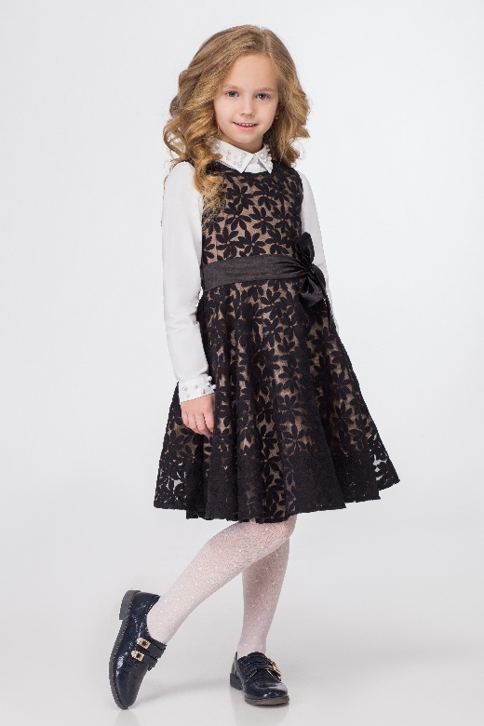
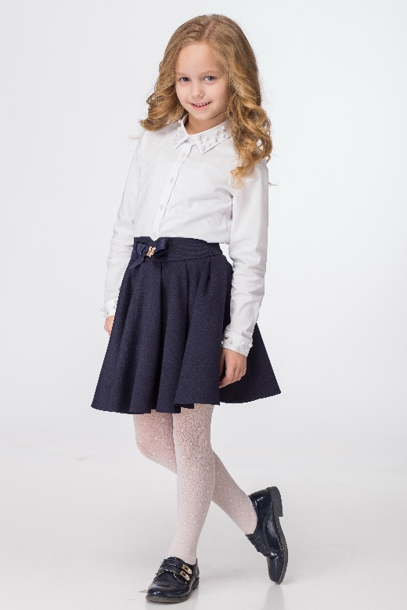
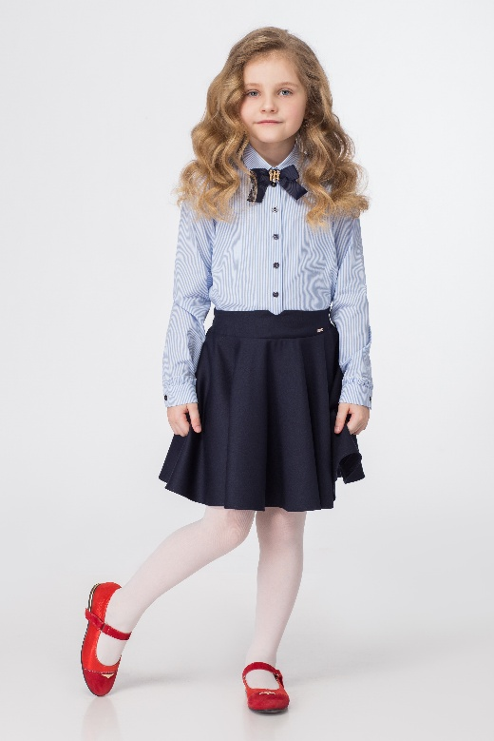
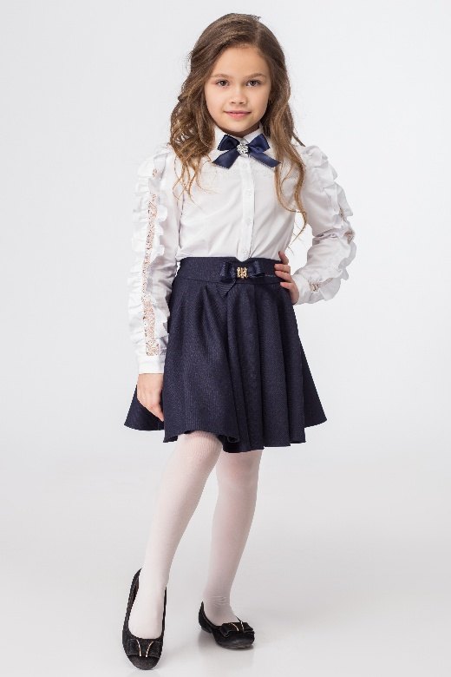
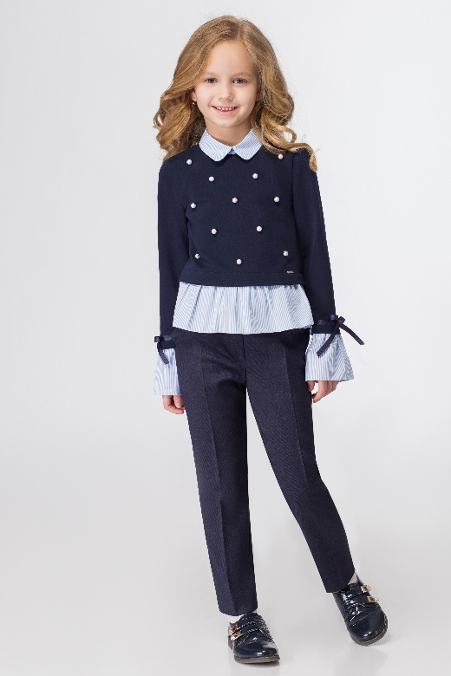
ОДО «Панда»
Сарафан м.223180
Размер 122-146/60-68
Юбка м.223350
Размер 122-146/60-68
Блузка м.223880
Размер 122-146/60-681
Блузка м.224340
Размер 122-146/60-68
Блузка м.224540
Размер 122-146/60-68
Джемпер м.223540
Размер 122-146/60-6800
к оглавлению

Slide 4
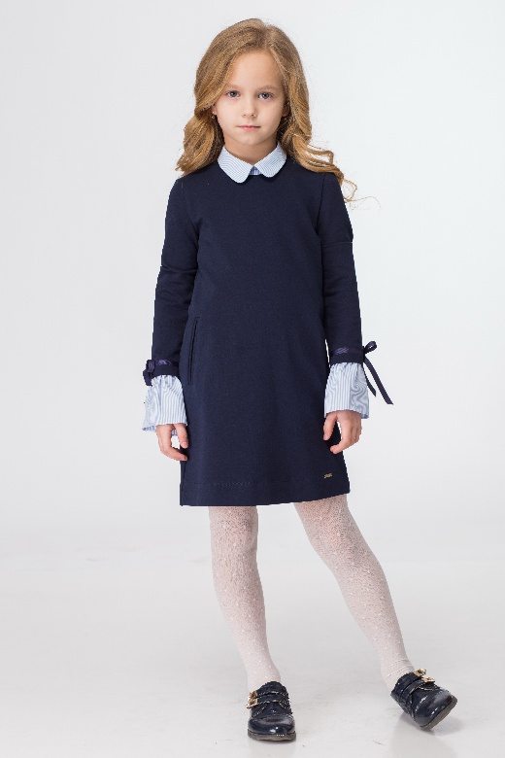
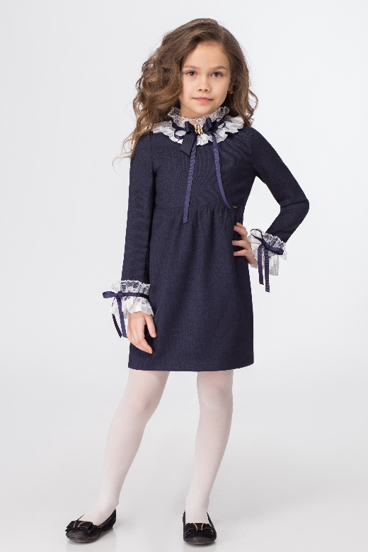
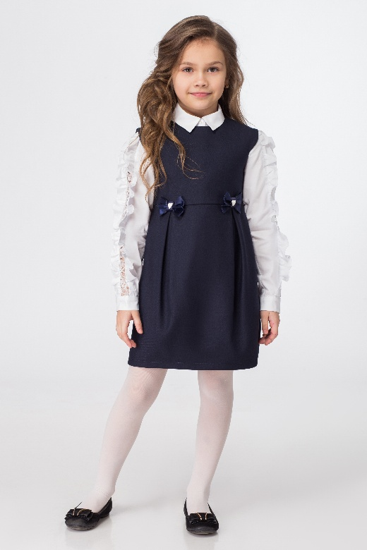
ОДО «Панда»
Пиджак м.07630
Брюки м.222960
Размер 116-146/56-68
Платье м.206881
Размер 158-170/80-84
Кардиган м.223030
Брюки м.222860
Размер 116-146/56-68
Платье м.223480
Размер 122-146/60-68
Платье м.223980
Размер 122-128/60-64
Сарафан м.223680
Размер 122-146/60-68
к оглавлению

Slide 5
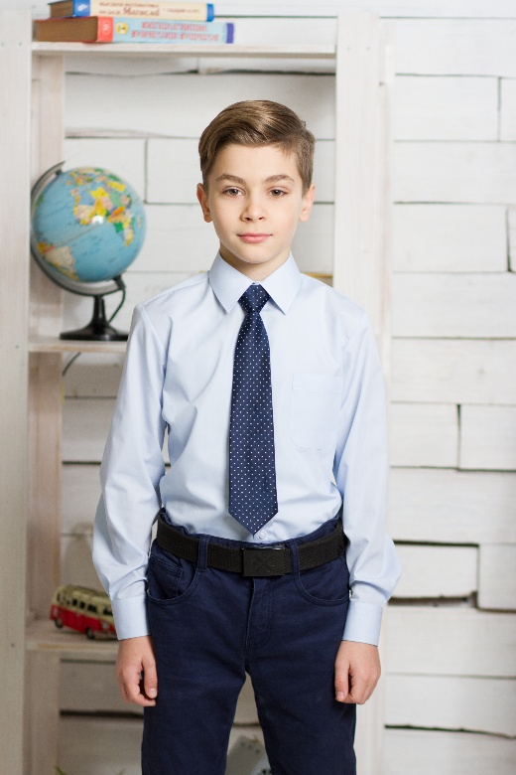
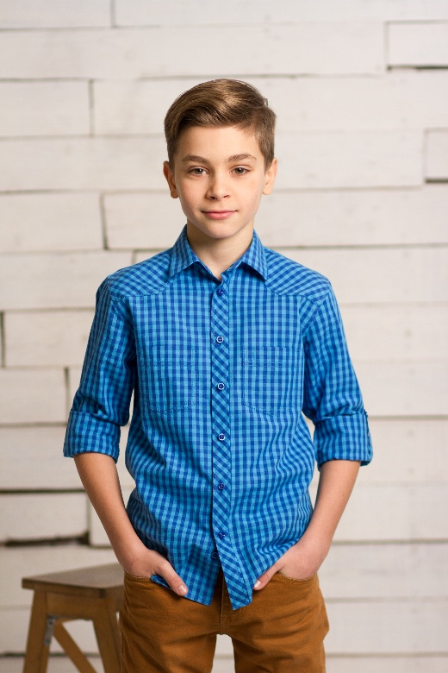
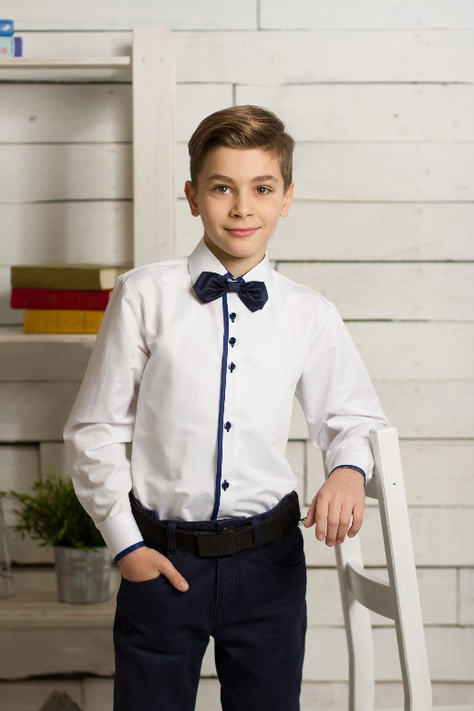
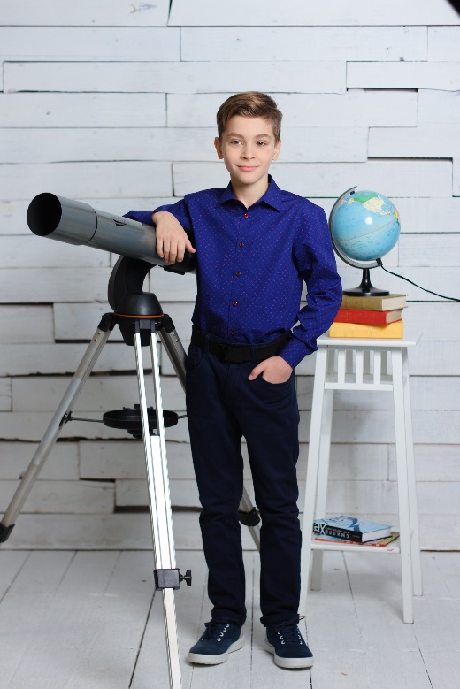
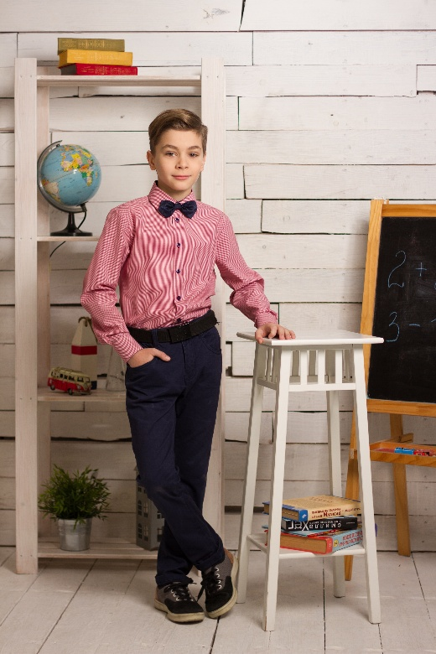
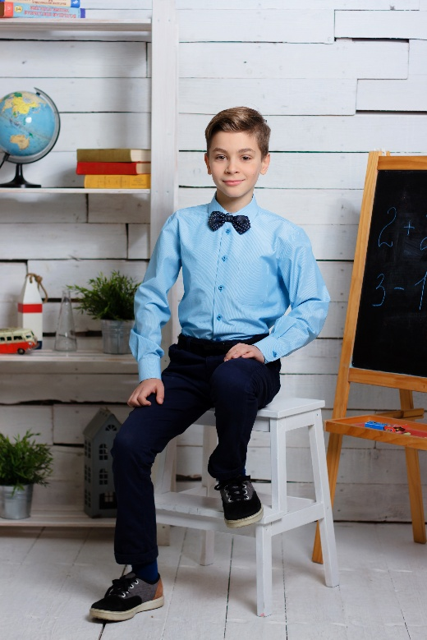
ОАО «Элиз»
Сорочка м.4327
Размер 122-146/30-33
Сорочка м.5342
Размер 122-146/30-33
Сорочка м.5339
Размер 122-146/30-33
Сорочка м.5344
Размер 122-146/30-33
Сорочка м.5333
Размер 122-146/30-33
Сорочка м.4327
Размер 152-164/34-36
к оглавлению

Slide 6
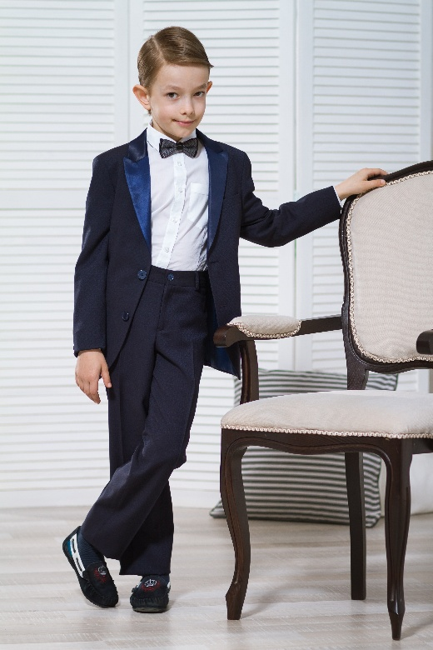
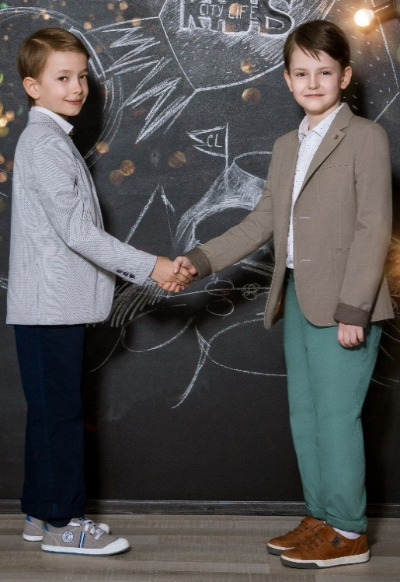
ОАО «Коминтерн»
Пиджак м.9006
Брюки м.900
Размер 98-128/52-60
Пиджак м.R9248
Брюки м.833
Размер 116-146/60-76
Пиджак м.9006
Брюки м.900
Размер 98-128/52-60
Пиджак м.9255/9252
Брюки м.833
Размер 116-146/60-76
Пиджак м.9006 Брюки м.900
Размер 98-128/52-60
Костюм м.9427/896
Костюм м.9446/916
Размер 146-182/68-84
к оглавлению

Slide 7
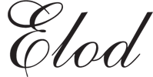
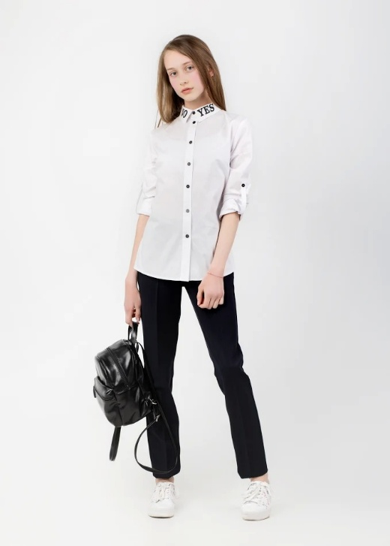
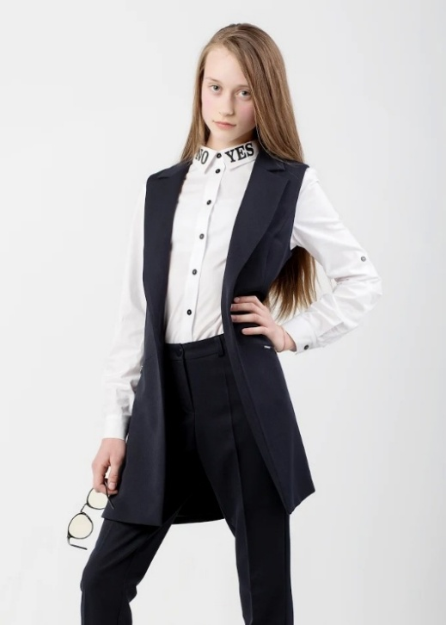
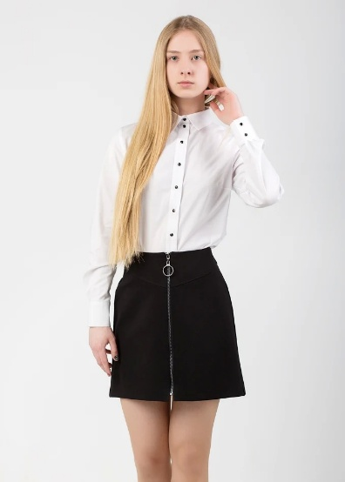
ОАО «Элод»
Платье м.Л268064
Размер 158-170/80-96
Блузка м.Ш078065
Брюки м.Ш068059
Размер 152-164/76-84
Юбка м.Ш278061
Размер 146-164/76-84
Жилет м.Л788058
Размер 164-170/80-96
Блузка м.Ш078011
Юбка м.Л278063
Размер 152-164/76-84
к оглавлению

Slide 8
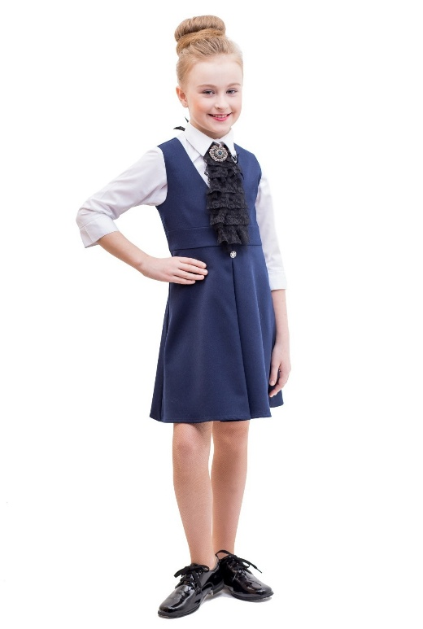
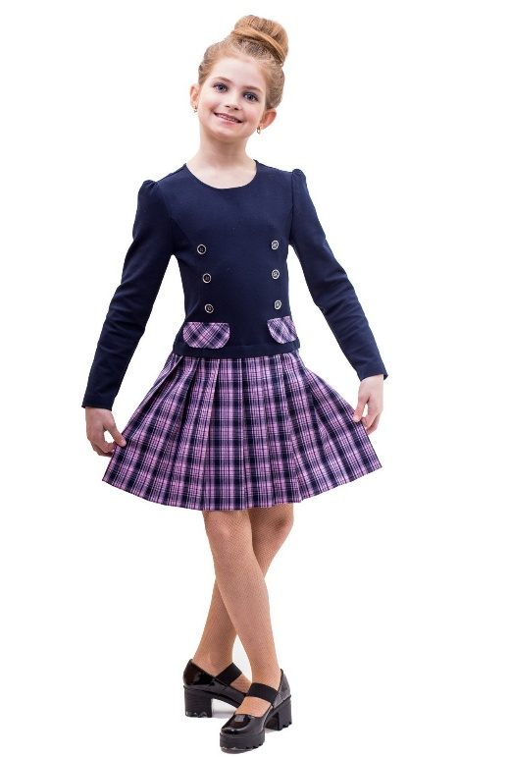
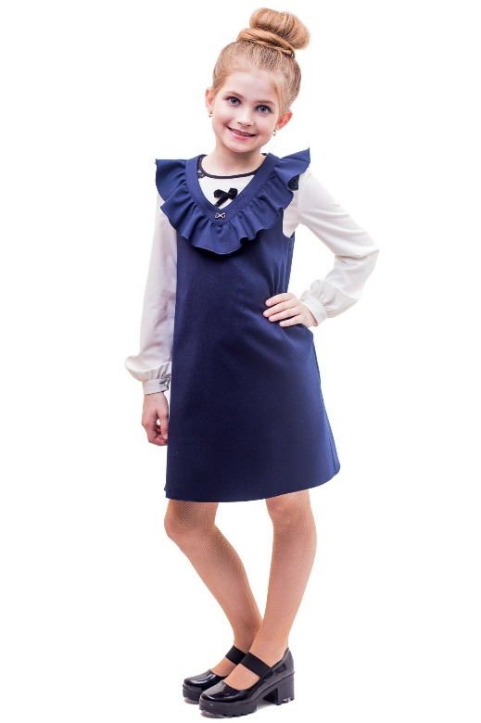
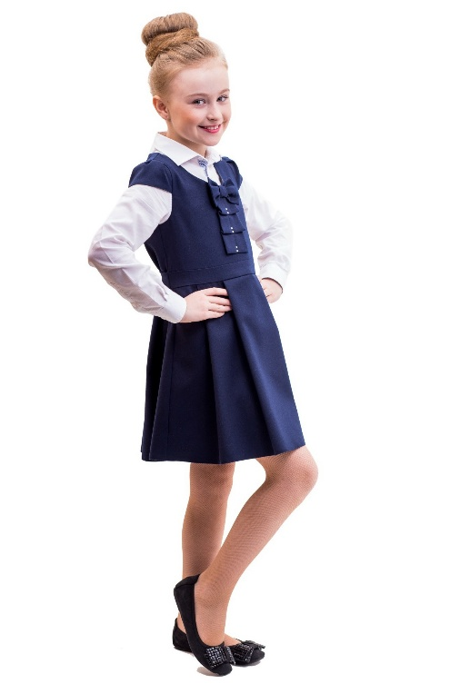
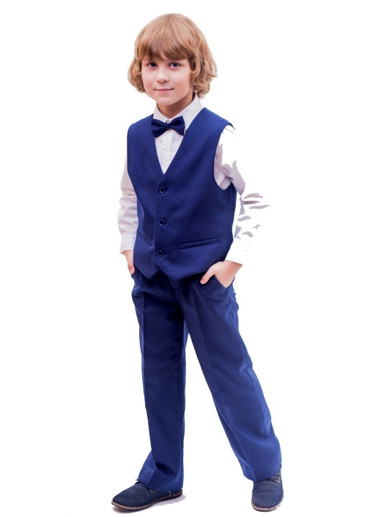
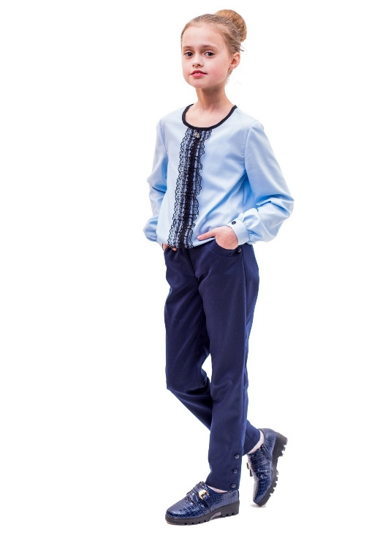
ОАО «Жлобинская ШФ»
Сарафан м.Ш-2309
Размер 122-146/60-76
Платье м.Ш-2319
Размер 122-146/60-76
Сарафан м.Ш-2283
Размер 122-146/60-76
Сарафан м.Ш-2300
Размер 122-146/60-76
Жилет м.25
Брюки м.16
Размер 122-146/60-76
Блузка м.Ш-2449
Размер 122-146/60-76
к оглавлению

Slide 9
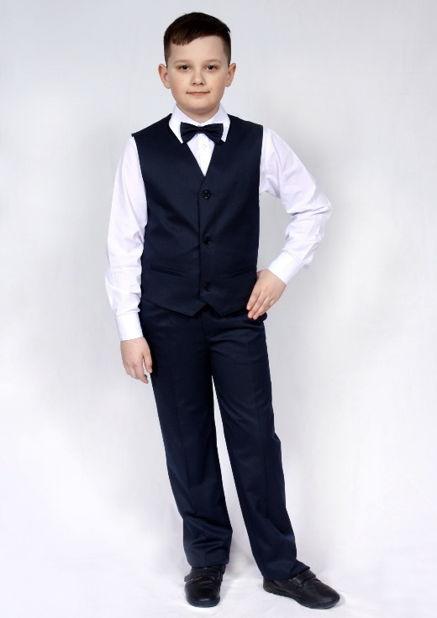
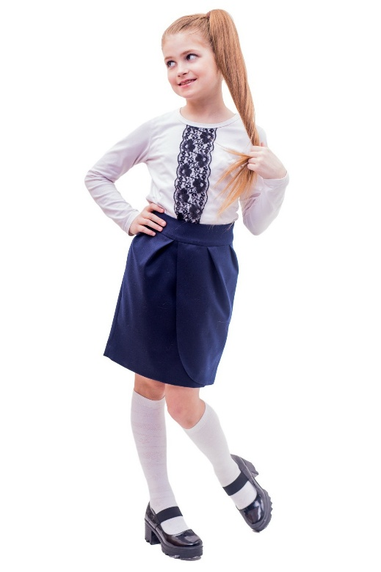
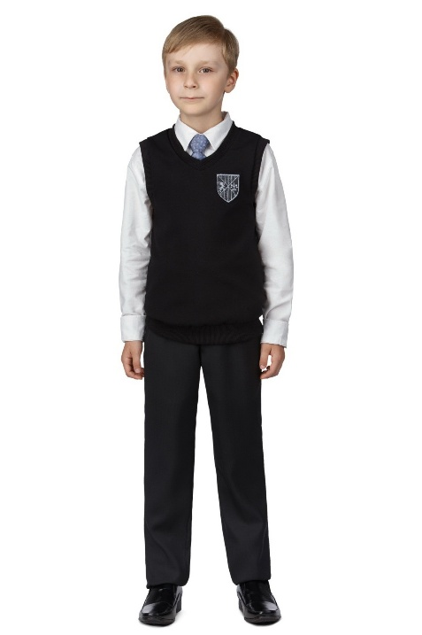
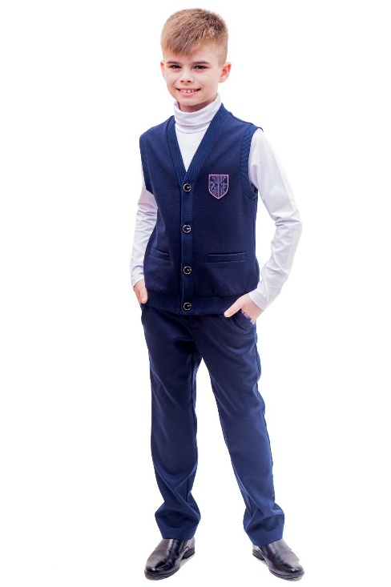
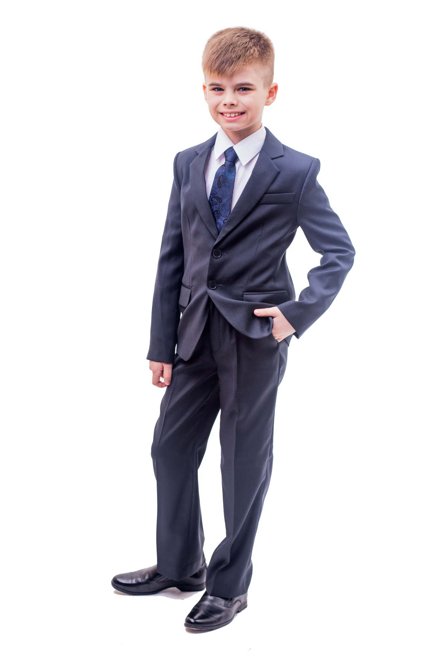
ОАО «Жлобинская ШФ»
Жилет м.60
Брюки м.51.2
Размер 122-146/60-76
Юбка м.Ш-2259
Размер 122-146/60-76
Юбка м.Ш-2311
Размер 98-122/52-60
Брюки м.78
Размер 122-146/60-76
Жилет м.Ш2344
Размер 122-146/60-76
Костюм м.Ш-8Э-16
Размер 98-122/40-60
к оглавлению

Slide 10
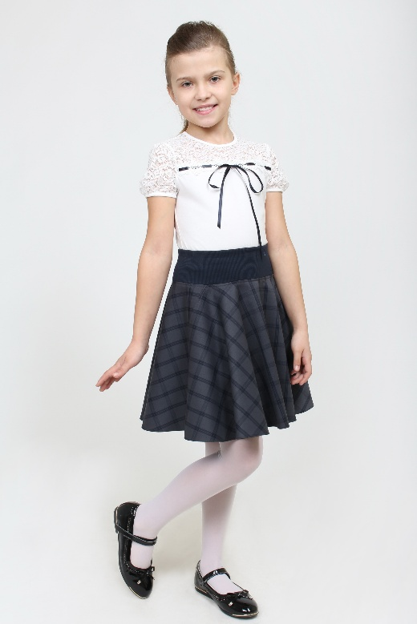
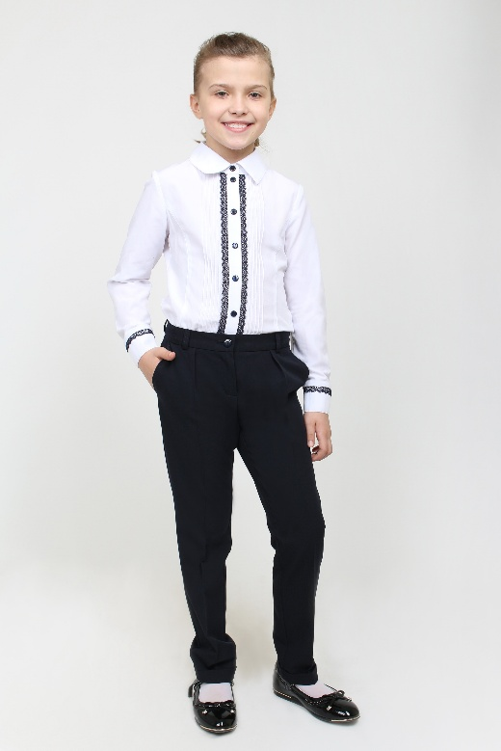
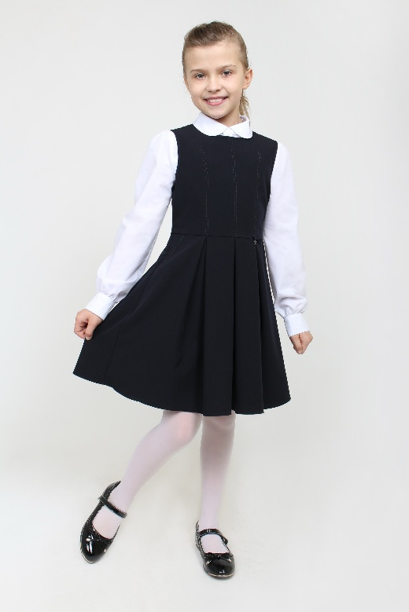
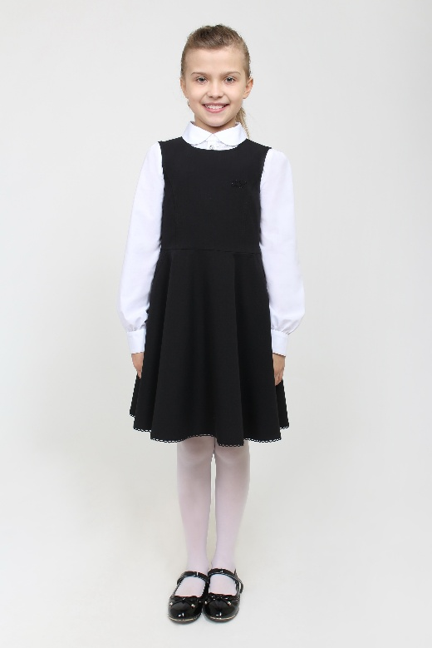
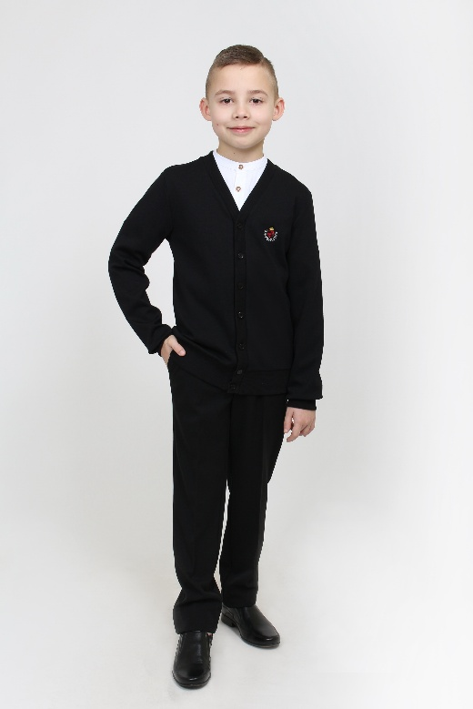
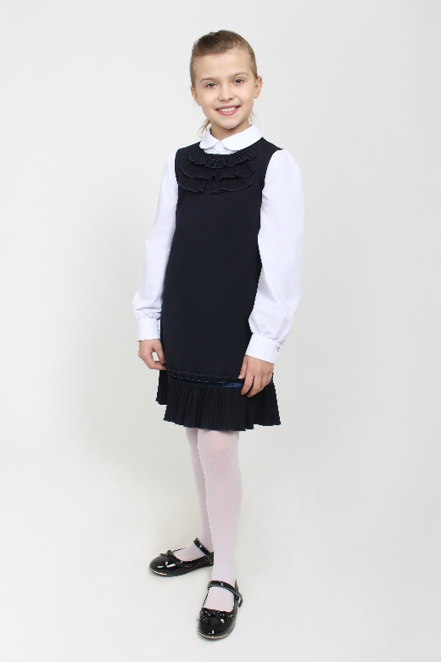
ОАО «Калинка»
Юбка м.ДШ-3349А
Блузка м.ДШ-3580
Размер 122-152/60-76
Брюки м.ДШ-3518
Блузка м.ДШ-3318
Размер 122-152/60-76
Сарафан м.ДШ-3516
Блузка м.ДШ-3367
Размер 122-152/60-76
Сарафан м.ДШ-3621
Блузка м.ДШ-3367
Размер 122-152/60-76
Джемпер м.ДШ-3608
Брюки м.ДШ-3451
Размер 122-146/60-76
Сарафан м.ДШ-3615
Блузка м.ДШ-3588
Размер 122-152/60-76
к оглавлению

Slide 11
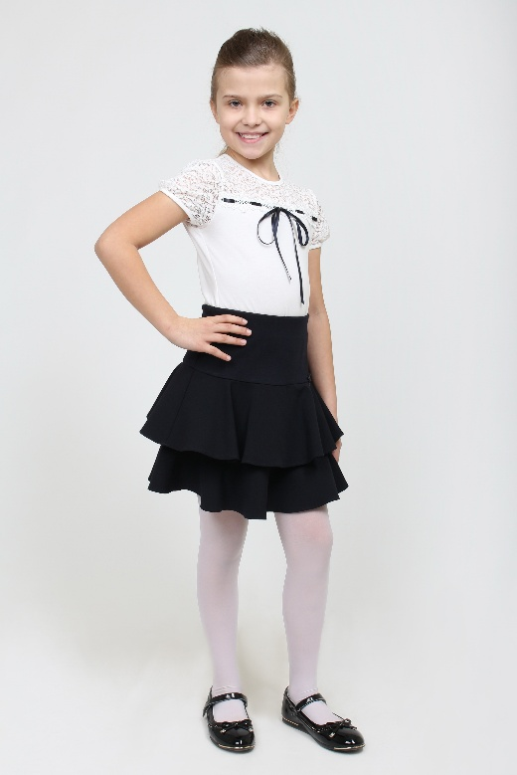
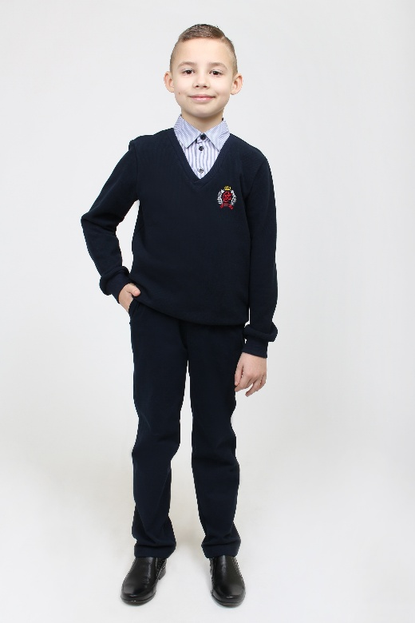
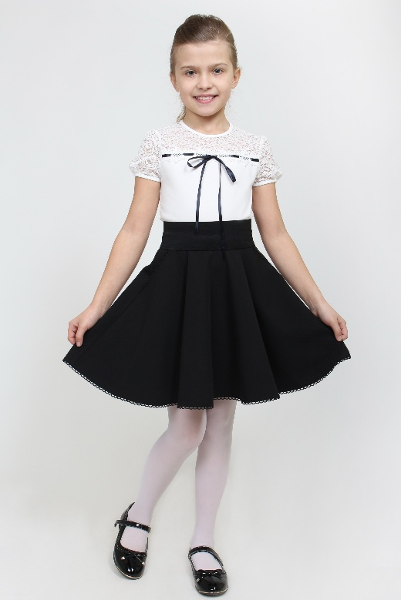
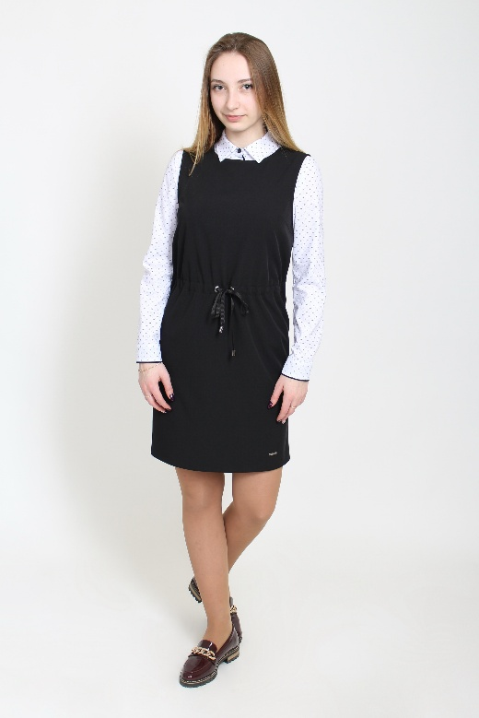
ОАО «Калинка»
Юбка м.ДШ-3619
Блузка м.ДШ-3580
Размер 122-152/60-76
Джемпер м.ДШ-3386
Брюки м.ДШ-3556
Размер 122-146/60-76
Юбка м.ДШ-3620
Блузка м.ДШ-3580
Размер 122-158/60-80
Юбка м.ДШ-3572
Блузка м.ДШ-3558
Размер 152-170/76-88
Сарафан м.ДШ-3555
Блузка м.ДШ-3603
Размер 152-170/76-88
Сарафан м.ДШ-3627
Блузка м.ДШ-3634
Размер 152-170/76-88
к оглавлению

Slide 12
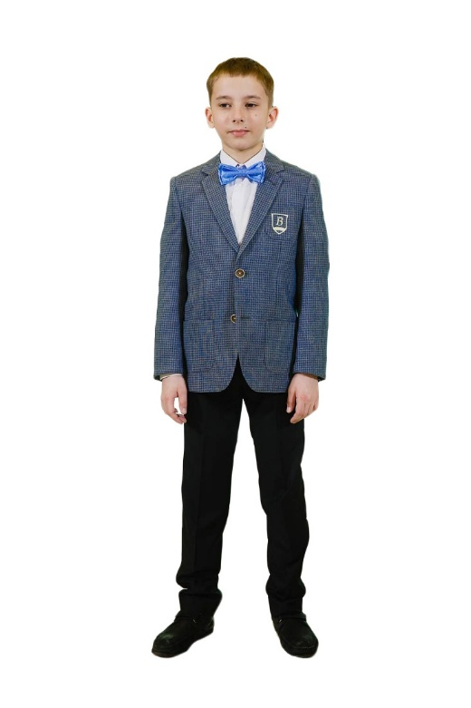
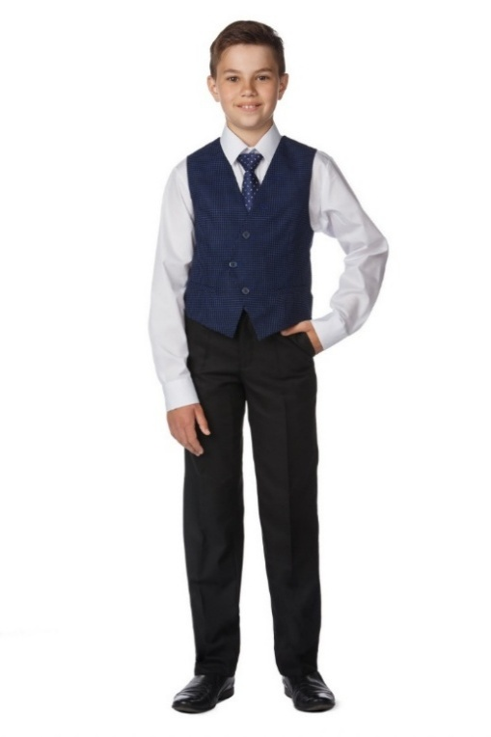
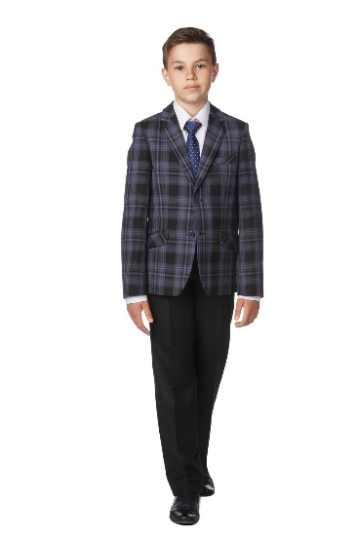
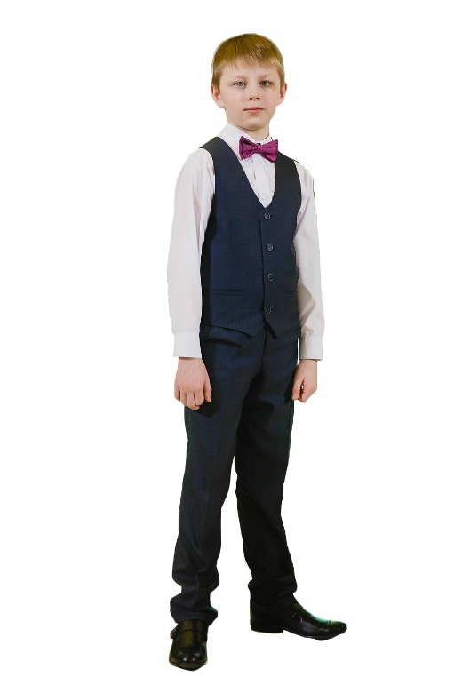
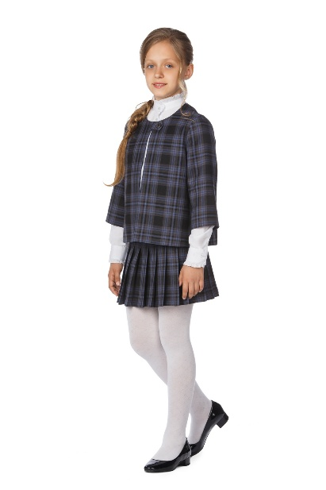
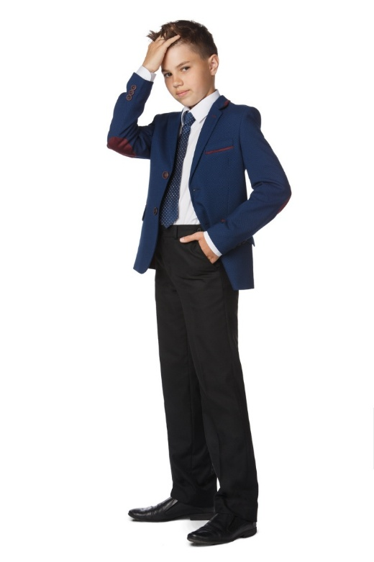
ОАО «БелКредо»
Пиджак м.6560-18/2
Размер 122-146/60-76
Жилет м.0250-17/2
Брюки м.06164-17/2
Размер 122-146/60-76
Пиджак м.75101-17/1
Размер 122-164*60-80
Жилет м.0272-18/2
Брюки м.06264-18/2
Размер 152-176/68-84
Комплект м4040-17/2
Размер 122-164/60-68
Пиджак мТМ66152-17
Размер 122-146/60-76
к оглавлению

Slide 13
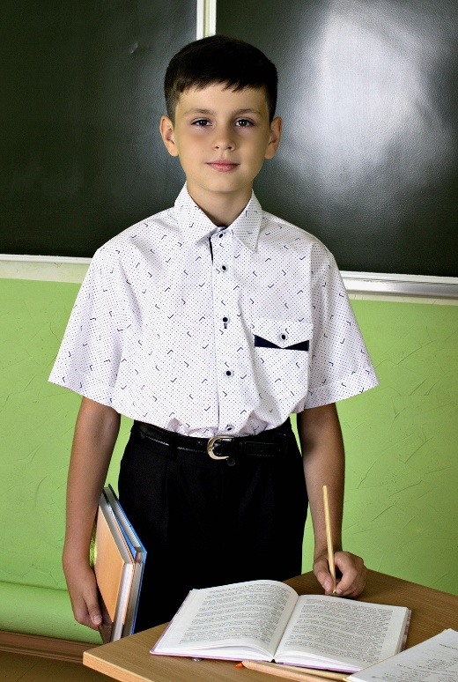
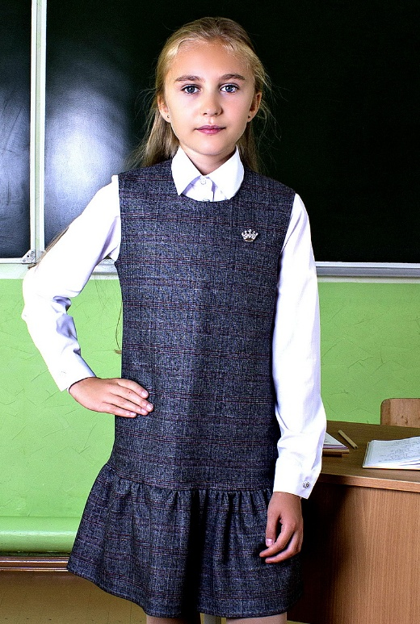
ОАО «Надэкс»
Сарафан м.002012
Размер 116-146/56-72
Сорочка м.Э4995
Размер 116-170/26-36
Сарафан м.Э4826
Блузка м.Э5241
Размер 116-146/56-72
Блузка м.Э5010
Размер 116-164/56-84
Сарафан м.Э5001
Блузка м.794
Размер 116-146/56-72
Блузка м.Э694
Размер 116-164/56-84
к оглавлению

Slide 14
ОАО «Славянка»
Сарафан м.0Д122
Размер 98-122/52-60
Костюм м.4М113
Размер 122-152/60-76
Сарафан м.0М123
Размер 122-152/60-76
Брюки м.6S89
Размер 152-176/68-84
Комплект м.307ТР
Размер 158-176/72-104
Костюм м.9S110
Размер 152-176/68-84
к оглавлению

Slide 15
ОАО «Славянка»
Фартук м.М89565
Размер 122-176/60-100
Сарафан м.0M121А
Размер 122-152/60-76
Костюм м.4M115
Размер 122-152/60-76
Костюм м.9S89
Размер 152-176/68-84
Сарафан м.445С
Размер 122-164/56-88
Костюм м.9S99
Размер 152-176/68-84
к оглавлению

Slide 16
ОАО «Полесье»
Жакет м.2331
Размер 60-72
шерсть 30%, ПАН 70%
Джемпер м.9820
Размер 60-92
хлопок 50%, ПАН 50%
Жилет м.9819
Размер 60-92
хлопок 50%, ПАН 50%
Жакет м.2041
Размер 60-104
шерсть 30%, ПАН 70%
Жакет м.2328
Размер 60-72
хлопок 50%, ПАН 50%
Жакет м.2014
Размер 60-100
шерсть 30%, ПАН 70%
к оглавлению

Slide 17
ОАО «Свiтанак»
г.Жодино
Костюм м.Р670556
Размер 60-72
хлопок 60%, ПЭ 40%
Платье м.Р770557
Размер 60-72
хлопок 60%, ПАН 40%
Платье м.Р720505
Размер 60-72
хлопок 74%, ПЭ 26%
Джемпер м.Р810553
Размер 60-72
хлопок 100%
Джемпер м.Р810554
Размер 60-72
хлопок 100%
Джемпер м.Р800519
Размер 60-72
хлопок 96%, эластан 4%
к оглавлению

Slide 18
ОАО «8 Марта»
Жакет м.13481-1
Размер 60-72
хлопок 76%, ПЭ 24%, люрикс
Джемпер м.13503
Размер 60-72
хлопок 97%, эластан 3%
Жакет м.13481
Размер 60-72
хлопок 46%, ПЭ 54%, люрикс
Жилет м.13472
Размер 60-72
хлопок 65%, вискоза 35%
Костюм м.13508
Размер 60-84
хлопок 72%, ПЭ 24%, эластан 4%
Костюм м.13511
Размер 60-84
хлопок 72%, ПЭ 24%, эластан 4%
к оглавлению

Slide 19
Частное предприятие
«Ромгиль-Текс»
Жилет м.АН578
Размер 60-84,
шерсть 30%, ПАН 70%
Жакет м.ТЗ103
Размер 60-84
хлопок 50%, ПАН 50%
Жакет м.ТН454
Размер 60-84
шерсть 30%, ПАН 70%
Жакет м.АН538
Размер 60-84
шерсть 30%, ПАН 70%
Жилет м.ТЗ102
Размер 60-84
хлопок 50%, ПАН 50%
Джемпер м.ТН243
Размер 60-84
шерсть 30%, ПАН 70%
к оглавлению

Slide 20
ОАО «Купалинка»
Комплект м.794200
Размер 60-68, вискоза 65%,
нейлон 30%, эластан 5%
Комплект м.794700
Размер 60-68, вискоза 67%,
ПЭ 28%, эластан 5%
Джемпер м.794403
Размер 60-68,
хлопок 92%, эластан 8%
Джемпер м.778100
Размер 60-68,
хлопок 66%, ПЭ 34%
Куртка м.752200
Размер 60-68,
хлопок 70%, ПЭ 30%
Джемпер м.778000
Размер 60-68, хлопок 66%, ПЭ 34%
к оглавлению

